Slide 2
BÀI 68
Uôn uông

Slide 3
Tiết 1

Slide 4

1
Nhận biết
uôn
uông
Chuồn chuồn bay qua các luống rau
uôn

Slide 5
2
Đọc
uôn uông
ch
uôn
Chuồn
khuôn muốn muộn nguồn
buồng luống thuồng vuông

Slide 6
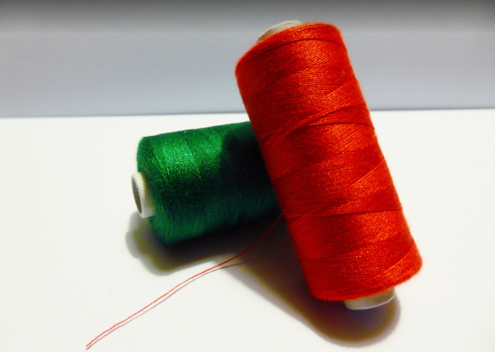
Cuộn chỉ

Slide 7
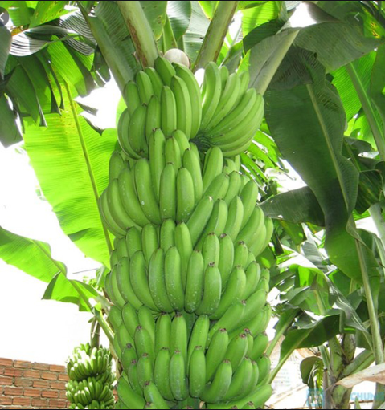
buồng chuối

Slide 8
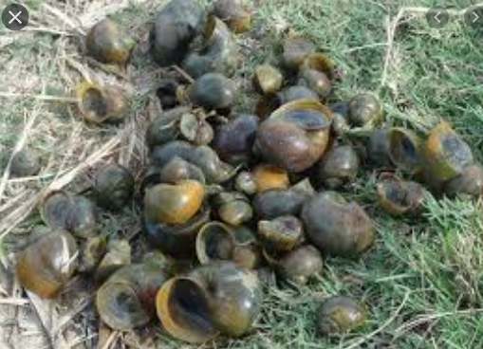
Ốc bươu

Slide 9


NGHỈ GIẢI LAO

Slide 10
Viết bảng con
Notes:
10

Slide 11
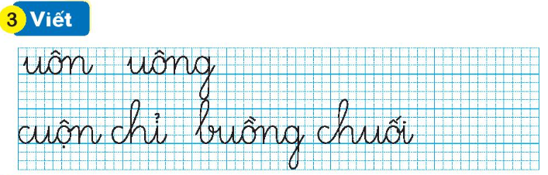
3
Viết

Slide 12
Tiết 2

Slide 13

4
Đọc
Trời sắp mưa. Chuồn chuồn bay thấp. Bầu trời đen kịt. Gió thổi mạnh cuốn theo những đám lá khô. Rồi mưa ào ào trút xuống.
Mưa tạnh. Những hạt mưa long lanh đọng trên các cuống lá. Bầu trời trong xanh, không khí mát mẻ.

Slide 14

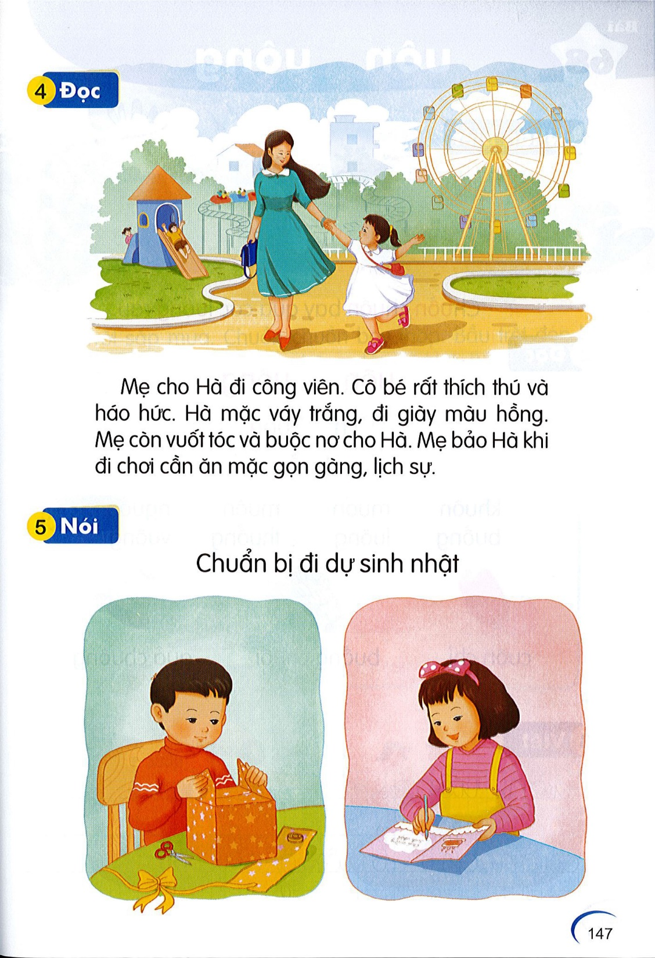

4
Đọc
Đoạn văn chia mấy câu.
Trời sắp mưa. Chuồn chuồn bay thấp. Bầu trời đen kịt. Gió thổi mạnh cuốn theo những đám lá khô. Rồi mưa ào ào trút xuống.
Mưa tạnh. Những hạt mưa long lanh đọng trên các cuống lá. Bầu trời trong xanh, không khí mát mẻ.

Slide 15
Trời mưa chuồn chuồn bay như thế nào?
Mưa tạnh bầu trời thế nào?
Trời sắp mưa. Chuồn chuồn bay thấp. Bầu trời đen kịt. Gió thổi mạnh cuốn theo những đám lá khô. Rồi mưa ào ào trút xuống.
Mưa tạnh. Những hạt mưa long lanh đọng trên các cuống lá. Bầu trời trong xanh, không khí mát mẻ.

Slide 16
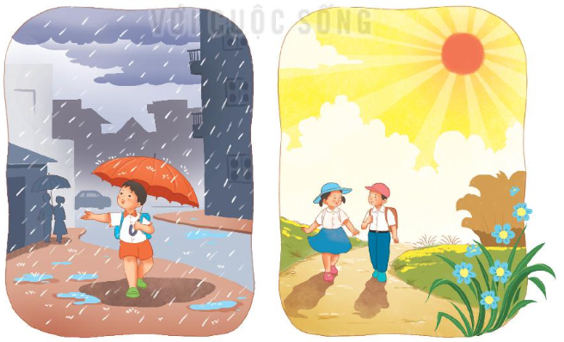
5
Nói
Mưa và nắng

Slide 17

Củng cố bài học
Hương Thảo: tranthao121004@gmail.com

